Slide 1
同心共規劃，迎生命機遇
中學家長教育資源套
範疇四：促進家校合作與溝通

Slide 2

中學家長教育資源套
範疇四：促進家校合作與溝通
「同心共規劃，迎生命機遇」
活動目標
透過本活動，家長能夠：
了解學校與家長在支援青少年子女生涯規劃方面的重要性及方法；
透過家校合作，支援子女進行生涯規劃，引導子女探索志向和能力；
學習運用5C策略: 開放溝通 (Communication)、共同目標(Common goal) 、 周詳計劃(Comprehensive plan) 、家庭文化 (Culture of family) 、家校社合作(Collaboration between home, school, and community) 以促進溝通、訂立目標和協作決策。

Slide 3
中學家長教育資源套
範疇四：促進家校合作與溝通
「同心共規劃，迎生命機遇」
大綱
環節 | 主題及內容
1 | 家長在支援青少年子女進行生涯規劃的重要性 家長需要支援青少年子女進行生涯規劃的原因，這有助於提升子女自我認識及制訂未來發展的方向
2 | 運用5C策略支援青少年子女進行生涯規劃 5C策略是家長支援青少年子女進行生涯規劃的重要策略
3 | 家長與子女一起進行生涯規劃的溝通技巧 家長與子女一起進行生涯規劃時需留意個人的溝通技巧
4 | 總結及問答
5 | 檢討問卷

Slide 4
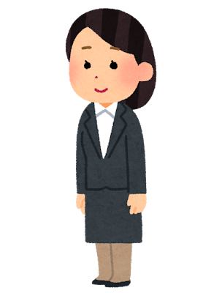
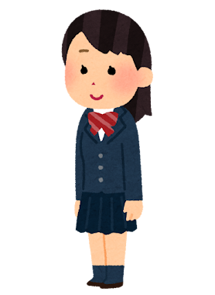
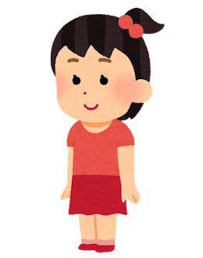
中學家長教育資源套
範疇四：促進家校合作與溝通
「同心共規劃，迎生命機遇」
青少年生涯規劃的重要性
兒童期
少年期
青年期
在2022年底，香港政府推出了《青年發展藍圖》，全面闡述政府的長期青年發展工作的理念和措施。其中，鼓勵青年積極探索和裝備自己，協助他們進行生涯規劃、支持他們持續進修，以提升就業能力，培養正向思維並能自強不息面對挑戰及困難，為把握未來發展的機遇做好充分準備。
原文網址：
https://www.info.gov.hk/gia/general/202212/20/P2022122000591.htm

Slide 5
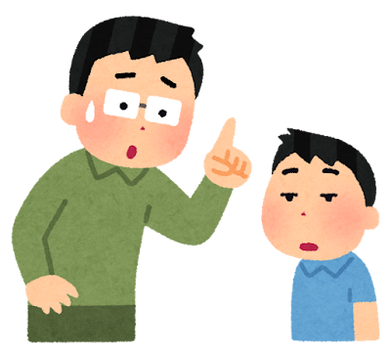
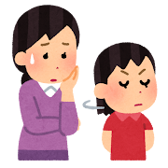
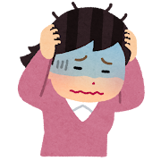
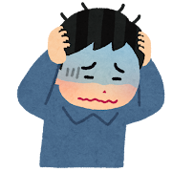
中學家長教育資源套
範疇四：促進家校合作與溝通
「同心共規劃，迎生命機遇」
中學階段：子女在生涯規劃上的徬徨
我唔知道揀咩好，唔知道自己想點樣
我鍾意讀呢科，但怕父母反對
我想揀某個學科，但成績可能唔夠
父母不停話呢個好，但我自己唔係咁覺得

Slide 6
環節一
家長在支援青少年子女進行生涯規劃的重要性
家庭需要支援青少年子女進行生涯規劃的原因，
這有助於提升子女自我認識及制訂未來發展的方向
中學家長教育資源套
範疇四：促進家校合作與溝通
「同心共規劃，迎生命機遇」

Slide 7
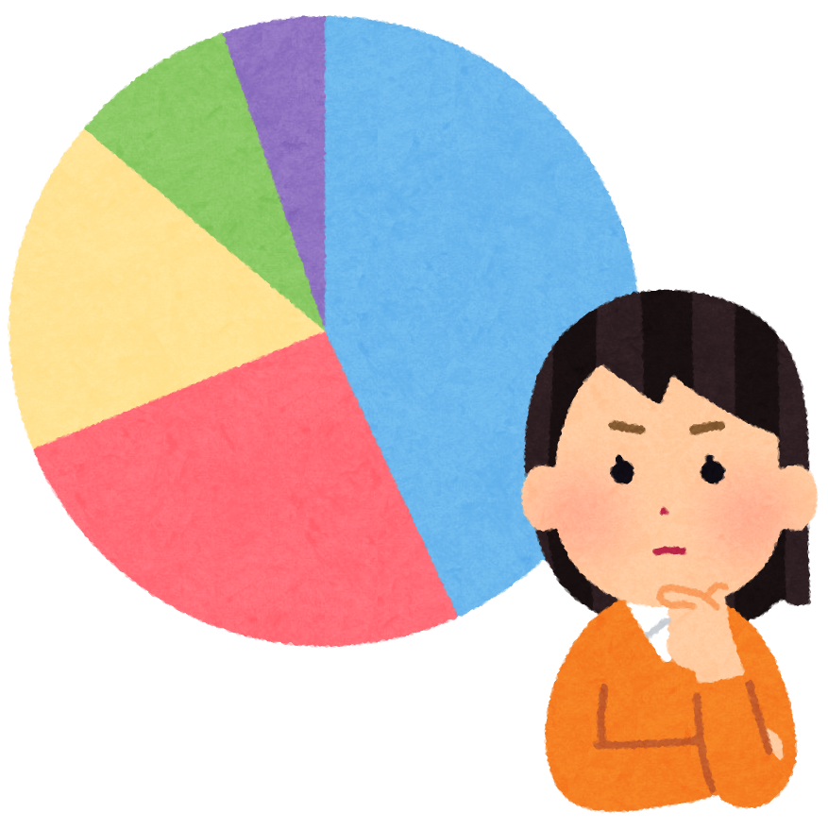
中學家長教育資源套
範疇四：促進家校合作與溝通
「同心共規劃，迎生命機遇」
中學階段：子女在生涯規劃上的徬徨
家長填寫工作紙
「中學階段：子女在生涯規劃上的徬徨」
家長分享

Slide 8

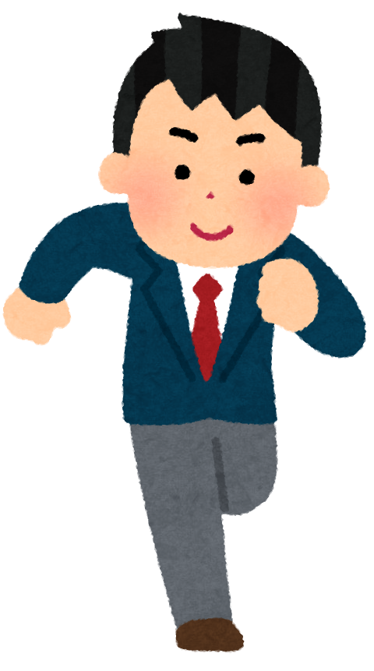
中學家長教育資源套
範疇四：促進家校合作與溝通
「同心共規劃，迎生命機遇」
家長在不同發展階段支援子女的生涯規劃常見的角色
幼兒及兒童階段(幼稚園至小學) — 家長代子女規劃
例子： 媽媽：「阿仔，我幫你報咗中心嘅模型班。」
青少年階段(中學) — 子女規劃，家長陪伴及提點
例子：兒子：「阿媽，我已經喺 JUPAS申請表排完課程優先次序，你唔使擔心啦。」
媽媽：「我記得聽講座時，老師話最好兩手準備，要喺網上報 JUPAS 以外嘅專上課程。」
青年至成年階段(大學至就業) — 子女規劃，家長支持
例子：兒子：「阿媽，我已儲夠錢，我準備下年去英國參加工作假期計劃。」

Slide 9
中學家長教育資源套
範疇四：促進家校合作與溝通
「同心共規劃，迎生命機遇」
家長對青少年生涯規劃的認知
升學及就業
學科選擇、升學路徑、職業選擇
成績主導
生涯規劃
自我探索、能力培養、價值觀塑造和訂立志向
內在動機

Slide 10


訪問
家長過往及現在需要與子女規劃什麼?
中學家長教育資源套
範疇四：促進家校合作與溝通
「同心共規劃，迎生命機遇」
根據你的經驗，分享你過往及現在需要與子女規劃什麼?
（可以從以下幾方面思考）
興趣發展
選擇學校
職業選擇
參加活動
能力培養
訂立志向
興趣
選校
活動
擇業
能力
志向

Slide 11

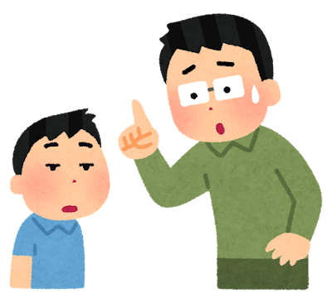
中學家長教育資源套
範疇四：促進家校合作與溝通
「同心共規劃，迎生命機遇」
討論
面對以下常犯錯誤，你有何建議呢?
1. 幫太多，建議太多
女：我唔知道揀咩好，唔知道自己想點樣。
母：我教你揀啦，或者跟張姨個仔揀理科。
3.打擊子女自信心，太快勸打退堂鼓
女：我想揀呢個學科，但成績可能唔夠好。
父：你嘅成績好難入讀呢一科，改選容易入讀的科目啦。
2. 家長平日明確的表態，令子女估計家長會反對而增加心理壓力
母：你信我，做律師才有前途，人工高又有地
位。
仔：我唔覺得。你成日咁樣講我真係好有壓力！
2至3位家長組成一小組，說出／寫出合適的回應

Slide 12
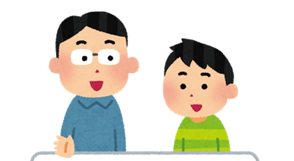
中學家長教育資源套
範疇四：促進家校合作與溝通
「同心共規劃，迎生命機遇」
根據文獻，父母在青少年選擇未來生活的過程中扮演著至關重要的角色。
家庭成員之間正向的情感關係和父母正確的育兒方式都會影響年輕人的自尊心、人際溝通能力以及他們對世界的看法。
家長是子女生涯規劃的
啟蒙老師

Slide 13




中學家長教育資源套
範疇四：促進家校合作與溝通
「同心共規劃，迎生命機遇」
生涯規劃目的感
「目的感」是指一種持續且明確的願望，想要完成某件事情，這個願望對自己，對社會和世界有重要意義
  (Damon et al., 2003)
青少年對自己有種「目的感」，就會產生我與別人不同的內在價值感與意義，這就能預測青少年的正向生涯發展
  （Hirschi & Valero, 2017）
例子１
例子２
一個中學生參加了不少社會服務活動，他對社工的工作有了認識，又覺得這份工作有意義，因此在大學選科時就選了社會工作學系。
一個青年人自小跟著爸爸去爬山，觀察大自然各種動植物，令他對地理科產生興趣，他希望未來往地理相關的方向發展。

Slide 14

有目的感和沒有目的感的分別
中學家長教育資源套
範疇四：促進家校合作與溝通
「同心共規劃，迎生命機遇」
具備生涯規劃目的感的青少年清楚知道自己的志向和目標。相反，沒有生涯規劃目的感的青少年對自己的生涯規劃感到迷茫，不知道自己該往哪個方向。有或沒有目的感，代表有沒有明確的生涯目標或方向。 (Glanzer等, 2018)
我想做老師
Notes:
Other sports

Slide 15

影響青少年建立「生涯規劃目的感」的因素
中學家長教育資源套
範疇四：促進家校合作與溝通
「同心共規劃，迎生命機遇」
學校教育
學校舉辦寵物美容師職業講座，學生了解寵物美容行業發展
父母態度
鼓勵子女把興趣與工作結合，尊重子女自由選擇職業
社會環境
越來越多人養寵物，寵物美容越來越普遍
家庭經驗
自小家中養狗和貓，與動物產生深厚感情
文化轉變
社會文化認為有前途的行業已不限於傳統的醫生、律師等工種
寵物
美容師?
青少年的「生涯規劃目的感」受到發展階段、環境及兩者共同交互的作用
Notes:
例如: 一個青年人想當寵物美容師
家庭經驗: 自小家中養狗狗和貓貓，與動物產生深厚感情
父母態度: 鼓勵子女結合興趣與工作，尊重子女自由選擇職業
社會環境: 越來越多人養寵物，寵物美容越來越普遍
學校教育: 學校舉辦寵物美容師職業講座，學生了解到寵物美容行業發展
文化轉變: 社會文化認為有前途行業已不限於傳統醫生律師工種

Slide 16
環節二
運用5C策略支援青少年子女進行生涯規劃
5C策略是家長支援青少年子女進行生涯規劃的重要策略
中學家長教育資源套
範疇四：促進家校合作與溝通
「同心共規劃，迎生命機遇」

Slide 17
中學家長教育資源套
範疇四：促進家校合作與溝通
「同心共規劃，迎生命機遇」
5C策略
開放溝通 Communication
共同目標 Common goal
周詳計劃 Comprehensive plan
家庭文化 Culture of family
家校社合作 Collaboration between home, school, and community

Slide 18
中學家長教育資源套
範疇四：促進家校合作與溝通
「同心共規劃，迎生命機遇」
策略一：開放溝通
Communication
開放溝通能促進親子間互相的理解與配合，使每個人都能表達自己的期望、需求和擔憂，從而更好地協調子女的生涯規劃和目標。

Slide 19


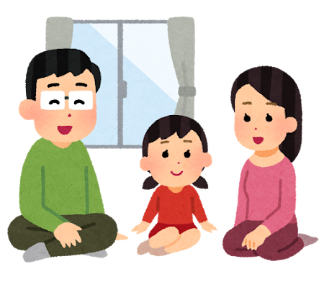
中學家長教育資源套
範疇四：促進家校合作與溝通
「同心共規劃，迎生命機遇」
如何進行開放溝通?
適當時間
確保大家在輕鬆的環境中進行對話
主動傾聽
鼓勵表達看法，認真傾聽，給予回饋
使用「我」訊息
盡量使用「我」開頭的語句表達感受
開放的態度
保持尊重及鼓勵不同的觀點

Slide 20
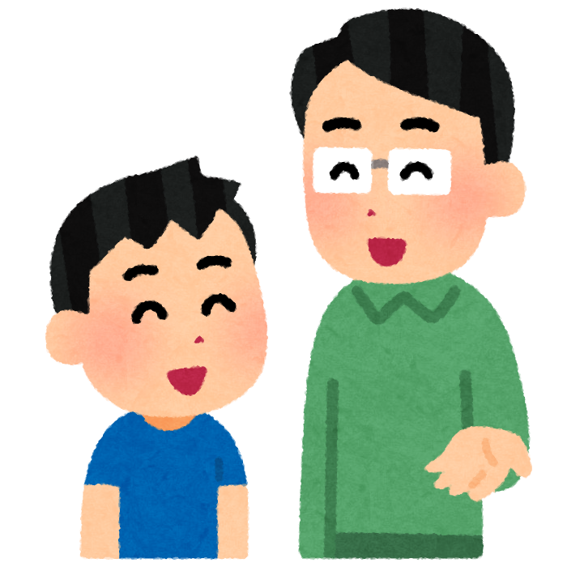
開放溝通例子１
中學家長教育資源套
範疇四：促進家校合作與溝通
「同心共規劃，迎生命機遇」
開放的態度
保持尊重及鼓勵不同的觀點
以開放的態度和子女談論職業／志向
爸爸我鍾意巴士，以後想做巴士司機。
哦!你可唔可以講吓你想駕駛巴士嘅原因？

Slide 21
開放溝通例子２
中學家長教育資源套
範疇四：促進家校合作與溝通
「同心共規劃，迎生命機遇」
使用「我」訊息
盡量使用「我」開頭的語句表達
當你說你不知道自己未來喜歡做什麼職業的時候，我覺得有點擔心，因為這樣可能會影響你的大學選科，我希望你可以多參加一些活動認識各行各業的工作情況和前景。
我不知道自己未來喜歡做什麼職業。

Slide 22
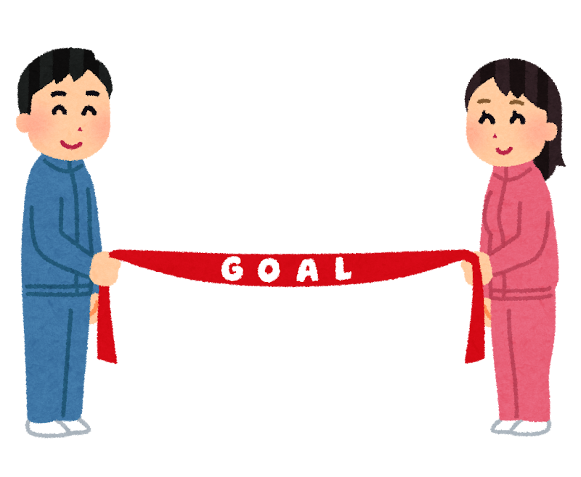
策略二：共同目標
Common goal
中學家長教育資源套
範疇四：促進家校合作與溝通
「同心共規劃，迎生命機遇」
家長在支援青少年進行生涯規劃時，除了解他們的興趣與夢想，尊重他們的個人意願外，家長也需考量家庭整體利益。

Slide 23


中學家長教育資源套
範疇四：促進家校合作與溝通
「同心共規劃，迎生命機遇」
如何制訂共同目標?
共同收集資料共同收集職業、學科等相關資訊，了解不同選擇的優劣
討論協商
理解彼此的期望及需求，討論協商制訂符合子女興趣與家庭利益的目標

Slide 24

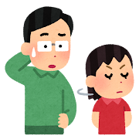
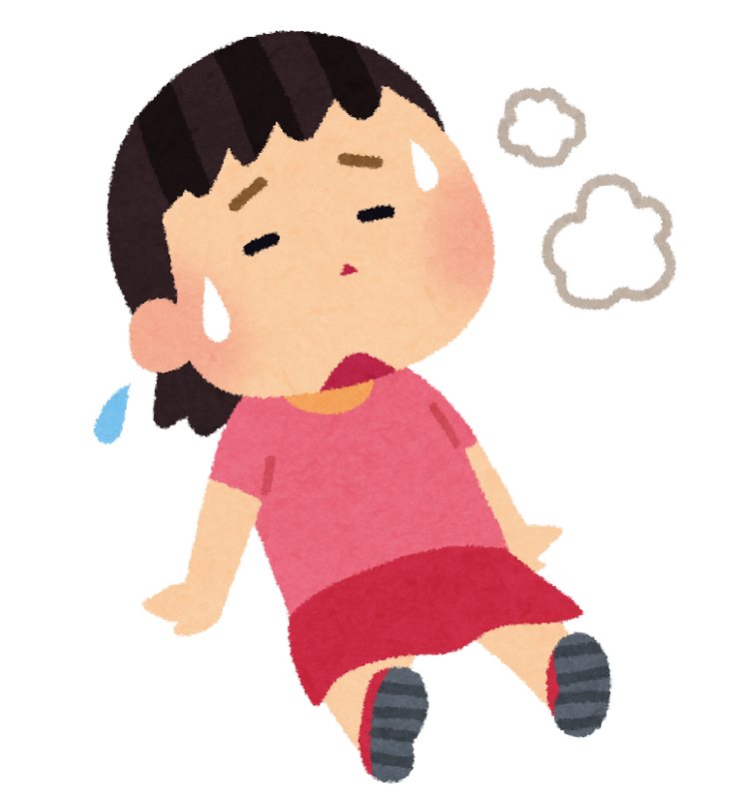


共同目標例子１
中學家長教育資源套
範疇四：促進家校合作與溝通
「同心共規劃，迎生命機遇」
共同收集資料
共同收集職業、學科等相關資訊，了解不同選擇的優劣
爸爸見到女兒填報大學選科表時感到不知所措，
他協助上網找尋更多關於各個科目的資料。

Slide 25
共同目標例子２
中學家長教育資源套
範疇四：促進家校合作與溝通
「同心共規劃，迎生命機遇」
討論協商
理解彼此的期望及需求，討論協商制訂符合子女興趣與家庭利益的目標
媽媽，我想去澳洲讀獸醫，我覺得呢行有前景，而且我好鍾意動物，
我想以此為我嘅職業。
好，我都想支持你嘅志向，但目前我哋家庭經濟未必可以輕鬆應付，我地一齊諗諗有無其他的經濟支援。
不如我查下申請獎學金的資料，如果有獎學金的話，經濟上是否可以應付到?
好主意。我們一齊了解下關於獎學金的資料。除了申請獎學金外，你還有什麼想法?
如果未能申請到獎學金，家裏經濟環境又不容許我去澳洲升學的話，我打算在香港選修與醫療相關的科目。

Slide 26
共同目標例子3
中學家長教育資源套
範疇四：促進家校合作與溝通
「同心共規劃，迎生命機遇」
共同收集資料
呢個係一個好重要嘅決定，我哋可以一齊收集資料，睇下法律專業嘅課程內容和要求、就業前景，還有需要啲咩嘅預先準備。
媽媽，我想去讀法律，將來做律師。
討論協商
好啊，我都想知道讀法律係唔係要好擅長辯論，仲有係唔係要花好多時間準備考試。
我覺得我哋可以列出你嘅興趣同擔心嘅地方，然後睇下法律專業係唔係符合你嘅能力。我希望你選擇嘅科目可以發揮你嘅長處，又可以兼顧未來嘅穩定性。

Slide 27

中學家長教育資源套
範疇四：促進家校合作與溝通
「同心共規劃，迎生命機遇」
策略三：周詳計劃
Comprehensive plan
家長在協助子女制訂生涯規劃目標時，需考慮多方面因素，包括子女的興趣與能力、家庭條件及可用資源、潛在的挑戰與風險以及評估各支持系統。周詳的計劃能促進完成生涯規劃目標。

Slide 28



中學家長教育資源套
範疇四：促進家校合作與溝通
「同心共規劃，迎生命機遇」
如何進行周詳計劃?
資源評估
了解及評估實現子女生涯規劃目標所需的資源及限制
制訂計劃
制訂行動步驟和明確時間表，考慮潛在風險及延誤的可能性

Slide 29
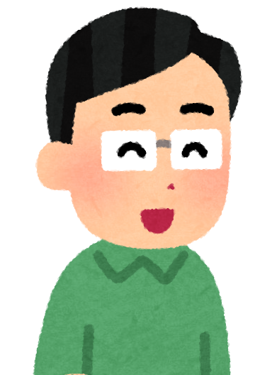
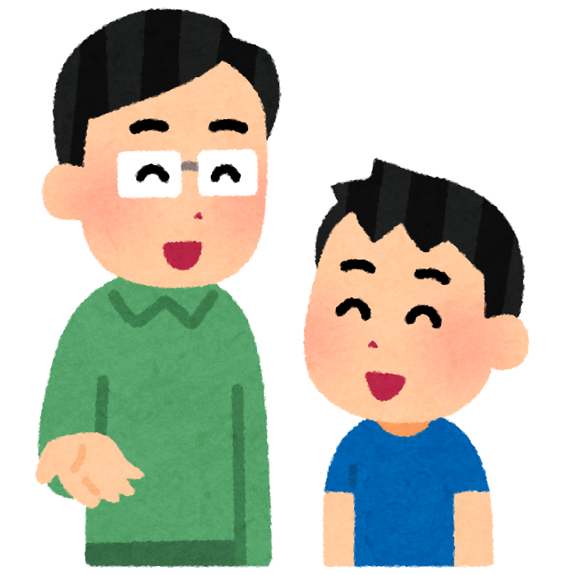
周詳計劃例子１
中學家長教育資源套
範疇四：促進家校合作與溝通
「同心共規劃，迎生命機遇」
為咗預備阿仔未來去澳洲讀獸醫，我們要先了解一下澳洲大學嘅入學要求，提前準備申請資料。
我建議今年暑假去墨爾本旅行，順道去大學了解吓學校環境，好嗎?
好啊！
制訂計劃

Slide 30
周詳計劃例子2
中學家長教育資源套
範疇四：促進家校合作與溝通
「同心共規劃，迎生命機遇」
既然你想去墨爾本大學睇吓環境，我哋都要評估吓所需資源，例如旅費、時間、行程和了解當地生活。
我負責上網查機票、住宿和校園參觀活動安排。
冇問題，我儘快做完，等下次再傾嘅時候有多啲實際資料來計劃行程。
好！你可唔可以幫手做個預算表？包括交通、住宿、校園參觀活動、甚至日常開支。
評估資源

Slide 31
策略四：家庭文化
Culture of family
中學家長教育資源套
範疇四：促進家校合作與溝通
「同心共規劃，迎生命機遇」
家庭文化反映家長的態度與行為，
及支援子女生涯規劃的方式與程度。

Slide 32


中學家長教育資源套
範疇四：促進家校合作與溝通
「同心共規劃，迎生命機遇」
如何反思家庭文化的影響?
成長觀念
家長自身成長的環境，會影響家庭價值觀、行為規範及對子女的支持態度
選擇文化
家庭選擇文化會鼓勵子女多元選擇，或限制選擇
對成就觀念
家長自身對職業、學術及人生成就觀念會影響子女的價值取向

Slide 33
反思家庭文化的例子１
中學家長教育資源套
範疇四：促進家校合作與溝通
「同心共規劃，迎生命機遇」
成長觀念
家長自身成長，家庭價值與規範是否影響對子女的支援？
我由細到大都係靠自己讀書，未試過要補習，但你就科科都要補習，用咗好多錢啊！
你猜兒子心裏在想什麼呢? 或想說什麼呢?

Slide 34
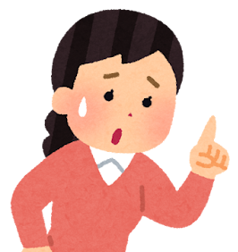
家庭文化反思例子２
中學家長教育資源套
範疇四：促進家校合作與溝通
「同心共規劃，迎生命機遇」
選擇文化
做決定時從家長的角度或是從子女的角度考慮事情？
我以前揀邊間中學，讀咩科目都係問外婆外公嘅意見，由佢哋幫我揀，點似你每件事都要自己揀。
你猜女兒心裏在想什麼呢? 或想說什麼呢?

Slide 35
中學家長教育資源套
範疇四：促進家校合作與溝通
「同心共規劃，迎生命機遇」
策略五：家校社合作
Collaboration between home, school, and community
家庭、學校和社會的合作可以整合資源，
幫助子女獲得更全面的教育和成長機會。
社
校
家

Slide 36
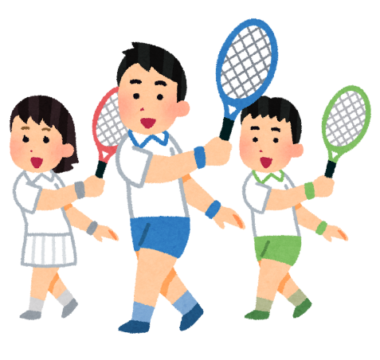
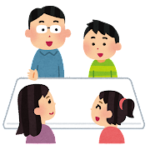
中學家長教育資源套
範疇四：促進家校合作與溝通
「同心共規劃，迎生命機遇」
如何進行家校社合作?
向學校
尋找資源
主動與老師溝通及多了解學校的生涯規劃活動
家庭參與
鼓勵子女多參加生涯規劃活動，並從旁協助子女反思以提升了解自己的志向和
能力
保持溝通
家校雙方溝通以促進彼此了解青少年子女進行生涯規劃的情況、可能面對的困難及解決方法
善用社會資源
積極發掘及運用社會資源，加強支援子女的基礎及資源

Slide 37
家校社合作例子１
中學家長教育資源套
範疇四：促進家校合作與溝通
「同心共規劃，迎生命機遇」
家庭參與
家庭參與
親子參與生涯規劃活動，成為子女探索生涯規劃的積極參與者
學校嚟緊12月舉辦JUPAS講座，爸爸你去唔去？
好啊，我聽講填寫JUPAS選科好複雜，我都去聽聽，到填表時可以喺你身邊陪吓你、支持你。

Slide 38
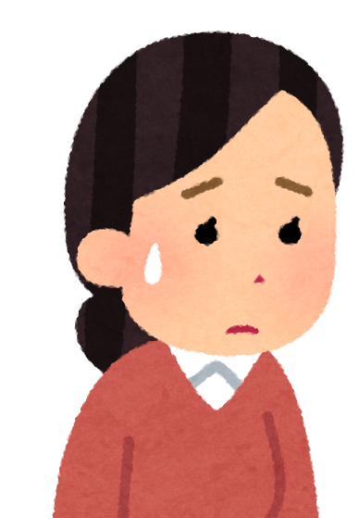

家校社合作例子２
中學家長教育資源套
範疇四：促進家校合作與溝通
「同心共規劃，迎生命機遇」
向學校尋找資源
積極發掘社會資源，擴闊子女眼界
張姑娘，我好擔心阿女，佢對於大學揀科無咩想法，似乎唔知道自己想點樣。
我哋會安排唔同嘅活動引導佢思考及規劃，你平日都可以用開放態度同佢傾下佢嘅興趣，多觀察留意下，但唔好迫佢。

Slide 39
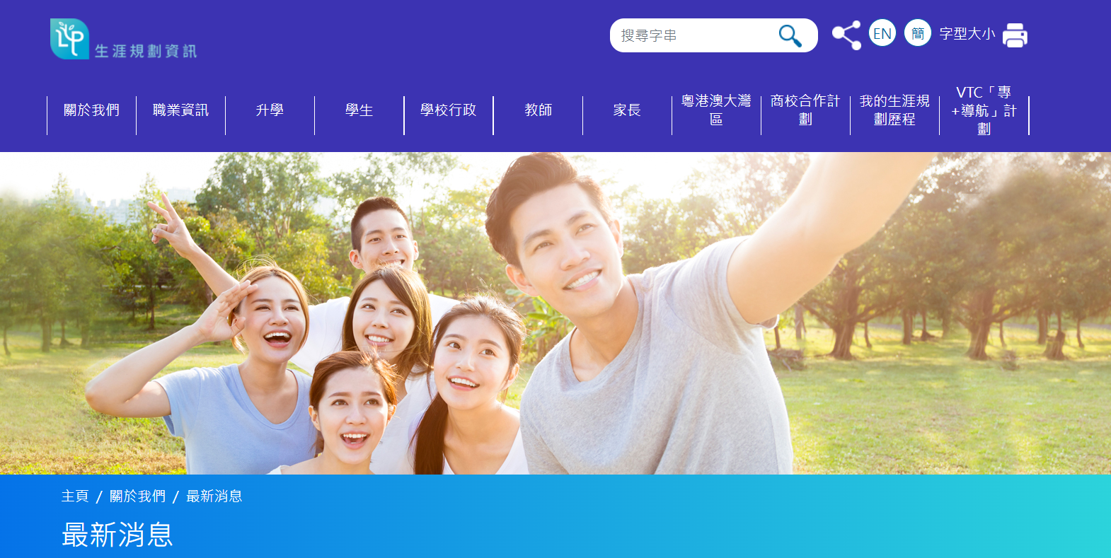
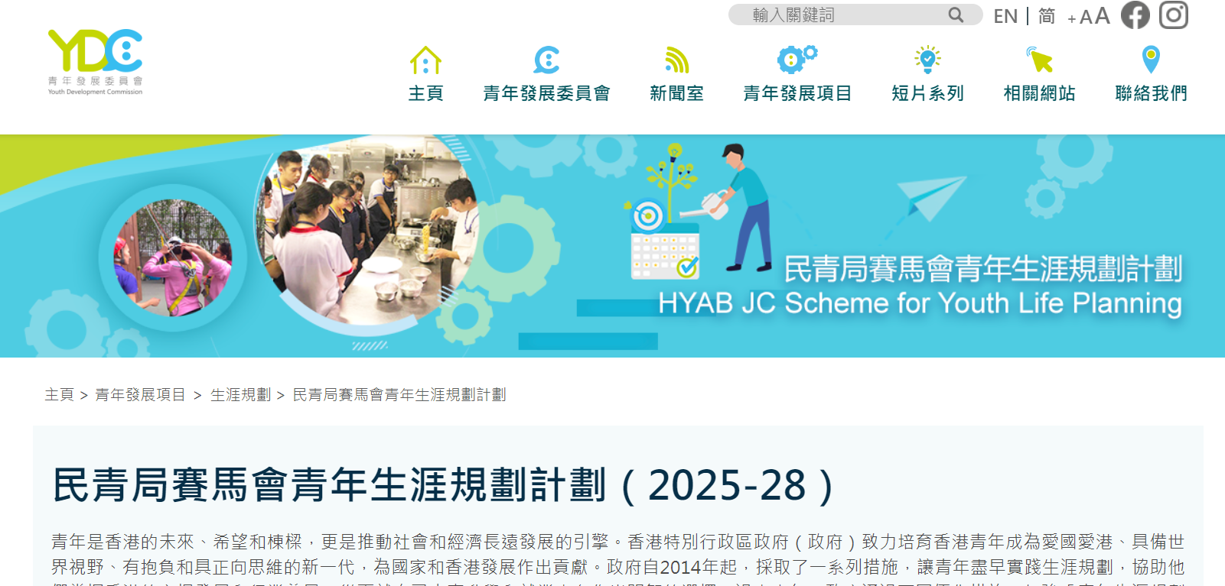
資源介紹
中學家長教育資源套
範疇四：促進家校合作與溝通
「同心共規劃，迎生命機遇」
教育局生涯規劃資訊網站 https://lifeplanning.edb.gov.hk/tc/
青年發展委員會網站https://www.ydc.gov.hk/tc/programmes/life/life.html

Slide 40
小總結5C策略
中學家長教育資源套
範疇四：促進家校合作與溝通
「同心共規劃，迎生命機遇」
開放溝通
共同目標
周詳計劃
家庭文化
家校社合作
Communication
Common goal
Comprehensive plan
Culture of family
Collaboration between home, school, and community
反思
平日有沒有與子女作開放溝通的習慣？
家庭文化是否鼓勵子女做決定？
自己的成長背景和對成就的觀念有沒有影響著子女？
家庭目標與子女未來發展的目標是否相符合？

Slide 41
環節三
家長與子女一起進行生涯規劃的溝通技巧
家長與子女一起進行生涯規劃時需留意個人的溝通技巧
中學家長教育資源套
範疇四：促進家校合作與溝通
「同心共規劃，迎生命機遇」

Slide 42

中學家長教育資源套
範疇四：促進家校合作與溝通
「同心共規劃，迎生命機遇」
家長與子女一起進行生涯規劃的溝通技巧
開放式
問句
積極聆聽
刻度問句
同理心
情感反應技巧
欣賞與
肯定
「我」
訊息
促進溝通的技巧

Slide 43
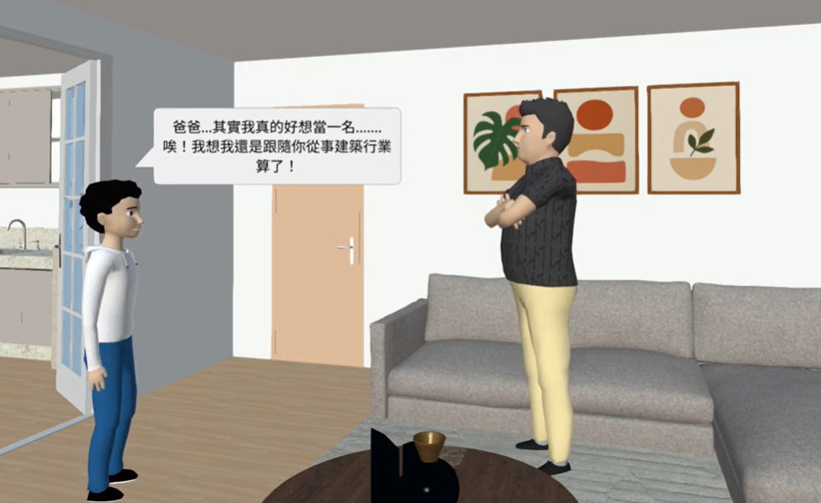
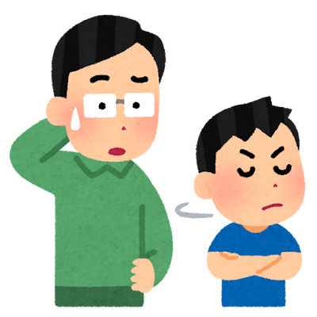

故事一：我想做廚師
中學家長教育資源套
範疇四：促進家校合作與溝通
「同心共規劃，迎生命機遇」
陳先生經常誇讚朋友的兒子選讀法律，認為律師是有前途的工作，又能賺錢，但是兒子卓軒希望成為廚師，甚至希望將來去法國留學，學習做法國菜，但他沒有同家人商量，認為家人沒有這個經濟能力，也不會支持他去外國讀書。
影片連結： https://youtu.be/g02Y2iEGSOY
爸爸用了什麼負面的溝通方式呢?

Slide 44
陳先生犯了什麼溝通毛病呢?
中學家長教育資源套
範疇四：促進家校合作與溝通
「同心共規劃，迎生命機遇」
可選答案
負面批評 | 絶對化語言 | 忽略或打斷 | 貶低兒子興趣
1. 陳先生說 : 「你真係無用，背下法律條文有幾難？」
?
2. 陳先生在卓軒表達害怕讀法例時，立即打斷，
沒有給卓軒充分表達的空間。
?
3. 陳先生說 :「你真係無用」、「你真係無出色」
?
4. 陳先生說 :「你天天只在廚房看YouTube煮不同東西，
見不到你溫習，成績怎會好呢？真沒出色！」
?

Slide 45
陳先生犯了什麼溝通毛病呢?
中學家長教育資源套
範疇四：促進家校合作與溝通
「同心共規劃，迎生命機遇」
可選答案
負面批評 | 絶對化語言 | 忽略或打斷 | 貶低兒子興趣
1. 陳先生說 : 「你真係無用，背下法律條文有幾難？」
絶對化語言
2. 陳先生在卓軒表達害怕讀法例時，立即打斷，
沒有給卓軒充分表達的空間。
忽略打斷
3. 陳先生說 :「你真係無用」、「你真係無出色」
負面批評
4. 陳先生說 :「你天天只在廚房看YouTube煮不同東西，
見不到你溫習，成績怎會好呢？真沒出色！」
貶低兒子興趣

Slide 46
中學家長教育資源套
範疇四：促進家校合作與溝通
「同心共規劃，迎生命機遇」
結果….
卓軒已不再願意與爸爸分享想法，
逐漸產生隔閡
運用正面溝通技巧的重要性

Slide 47
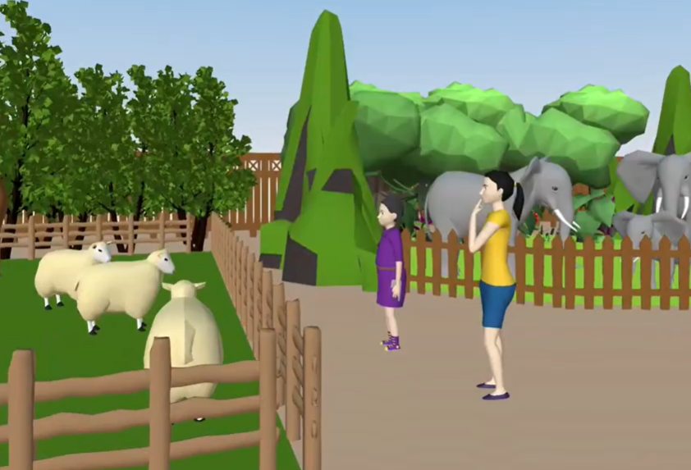


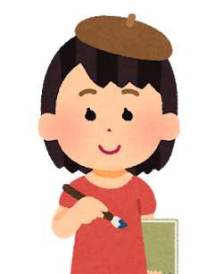

故事二：我想做動畫設計
中學家長教育資源套
範疇四：促進家校合作與溝通
「同心共規劃，迎生命機遇」
陳太與女兒卓穎在遊動物園時詢問女兒是否喜歡動物，以及將來是否有意從事與照顧動物相關的工作。女兒回應不想從事該類工作，反而對與繪畫相關的職業更感興趣，特別是人物動畫方面的創作。她還表示，自己在暑假期間會透過觀看 YouTube學習製作人物動畫。
影片連結：https://youtu.be/UEMgTGomEzU?si=Ah-U3YtoMK2ZPvej
媽媽使用了什麼正面的溝通技巧呢?

Slide 48
陳太太用了什麼良好溝通方法呢?
中學家長教育資源套
範疇四：促進家校合作與溝通
「同心共規劃，迎生命機遇」
可選答案
刻度問句 | 開放式問句 | 積極聆聽 | 欣賞與肯定 | 同理心
1. 陳太問女兒：「你有沒有想過將來想做什麼工作？」
?
2. 陳太回應女兒的回答，並進一步追問：
「你平時有沒有自己在學習怎麼做動畫呢？」
?
3. 當女兒說出困難時，陳太說：
「聽起來你很有毅力喔！」
?
4. 陳太詢問女兒：
「如果以1分到10分來比喻你喜歡的程度，你覺得有多
少分呢？」
?
5. 當女兒說不太喜歡照顧動物，覺得自己沒有耐性。
陳太回應：「是啊，照顧動物要很有耐性。」
?

Slide 49
陳太太用了什麼良好溝通方法呢?
中學家長教育資源套
範疇四：促進家校合作與溝通
「同心共規劃，迎生命機遇」
可選答案
刻度問句 | 開放式問句 | 積極聆聽 | 欣賞與肯定 | 同理心
1. 陳太問女兒：「你有沒有想過將來想做什麼工作？」
開放式問句
2. 陳太回應女兒的回答，並進一步追問：
「你平時有沒有自己在學習怎麼做動畫呢？」
積極聆聽
3. 當女兒說出困難時，陳太說：
「聽起來你很有毅力喔！」
欣賞與肯定
4. 陳太詢問女兒：
「如果以1分到10分來比喻你喜歡的程度，你覺得有多
少分呢？」
刻度問句
5. 當女兒說不太喜歡照顧動物，覺得自己沒有耐性。
陳太回應：「是啊，照顧動物要很有耐性。」
同理心

Slide 50
中學家長教育資源套
範疇四：促進家校合作與溝通
「同心共規劃，迎生命機遇」
個案討論
故事一
就故事一，若果要加入一些談話技巧，令到親子溝通更順暢及有良好效果，你認為那些地方需要修改呢？你建議如何把話說好呢？
促進溝通的技巧

Slide 51
環節四
總結
中學家長教育資源套
範疇四：促進家校合作與溝通
「同心共規劃，迎生命機遇」

Slide 52
中學家長教育資源套
範疇四：促進家校合作與溝通
「同心共規劃，迎生命機遇」
工作坊重點
家長可以透過一起參與的活動以觀察和發掘子女的潛能，並要適時給予回饋、欣賞及鼓勵，從而引導青少年子女思考未來的方向，促進子女的生涯規劃。
要協助青少年子女建立未來的方向，可鼓勵子女從活動、經驗、感受每天點滴累積，當出現一種持續且明確的願望，想要完成某件事情，這個願望對自己，對社會和世界都有重要意義，子女就可以認識和訂立自己的志向。

Slide 53
中學家長教育資源套
範疇四：促進家校合作與溝通
「同心共規劃，迎生命機遇」
什麼時間適合與子女傾談未來生涯規劃?
適合與子女傾談未來生涯規劃的時機：
你好叻幫手搵資料同計劃行程, 將來做需要細心計劃的工作可能都適合你。
你好有心機砌模型，3D空間感強，將來是否想做工程或建築的工作呢？
1 | 一起旅遊時
2 | 一起購物時
3 | 齊齊製作美食或美化家居時
4 | 齊齊學些新技能時
5 | 齊齊砌模型時
6 | 齊齊參加義工活動時
你好有愛心幫助別人，又喜歡做義工, 將來有什麼夢想呢？

Slide 54
問答時間
中學家長教育資源套
範疇四：促進家校合作與溝通
「同心共規劃，迎生命機遇」

Slide 55
環節五
填寫檢討問卷
中學家長教育資源套
範疇四：促進家校合作與溝通
「同心共規劃，迎生命機遇」

Slide 56
中學家長教育資源套
範疇四：促進家校合作與溝通
「同心共規劃，迎生命機遇」
謝謝參與

Slide 57
中學家長教育資源套
範疇四：促進家校合作與溝通
「同心共規劃，迎生命機遇」
參考資料
•Bryant, B. K., Zvonkovic, A. M., & Reynolds, P. (2006). Parenting in relation to child and adolescent vocational development. Journal of Vocational Behavior, 69(1), 149-175. https://doi.org/10.1016/j.jvb.2006.02.004
•Christenson, S. L., & Reschly, A. L. (2010). Handbook of school-family partnerships. Routledge.
•Damon, W., Menon, J., & Bronk, K. C. (2003). The development of purpose during adolescence. Applied Developmental Science, 7, 119–128.
•Fouad, N. A., Kim, S.-Y., Ghosh, A., Chang, W.-H., & Figueiredo, C. (2016). Family influence on career decision making: Validation in India and the United States. Journal of Career Assessment, 24, 197–212
•Glanzer, P. L., Hill, J. P., & Robinson, J. A. (2018). Emerging adults’ conceptions of purpose and the good life: A classification and comparison. Youth & Society, 50, 715–733.
•Hirschi, A., & Valero, D. (2017). Chance events and career decidedness: Latent profiles in relation to work motivation. The Career Development Quarterly, 65, 2–15.
•Morrissey, R. A., & Gondoli, D. M. (2012). Change in parenting democracy during the transition to adolescence: The roles of young adolescents' noncompliance and mothers' perceived influence. Parenting, 12(1), 57-73. https://doi.org/10.1080/15295192.2012.638872
•Shafira, C. A., Naurah, T. P., & Malikah, G. N. (2025). The relationship between democratic parenting patterns and the independence of school-age children. Acta Psychologia, 3(4), 191-199. https://doi.org/10.35335/psychologia.v3i4.73
•Tucker, C. J., Barber, B. L., & Eccles, J. S. (2001). Advice about life plans from mothers, fathers, and siblings in always-married and divorced families during late adolescence. Journal of Youth and Adolescence, 30(6), 729-747. https://doi.org/10.1023/a:1012233712862
青年發展委員會（2025）。青年事務委員會網站。香港特別行政區政府。https://www.ydc.gov.hk/tc/index.php
教育局（2025）。生涯規劃資訊網站。香港特別行政區政府。https://lifeplanning.edb.gov.hk/tc/

